Slide 1
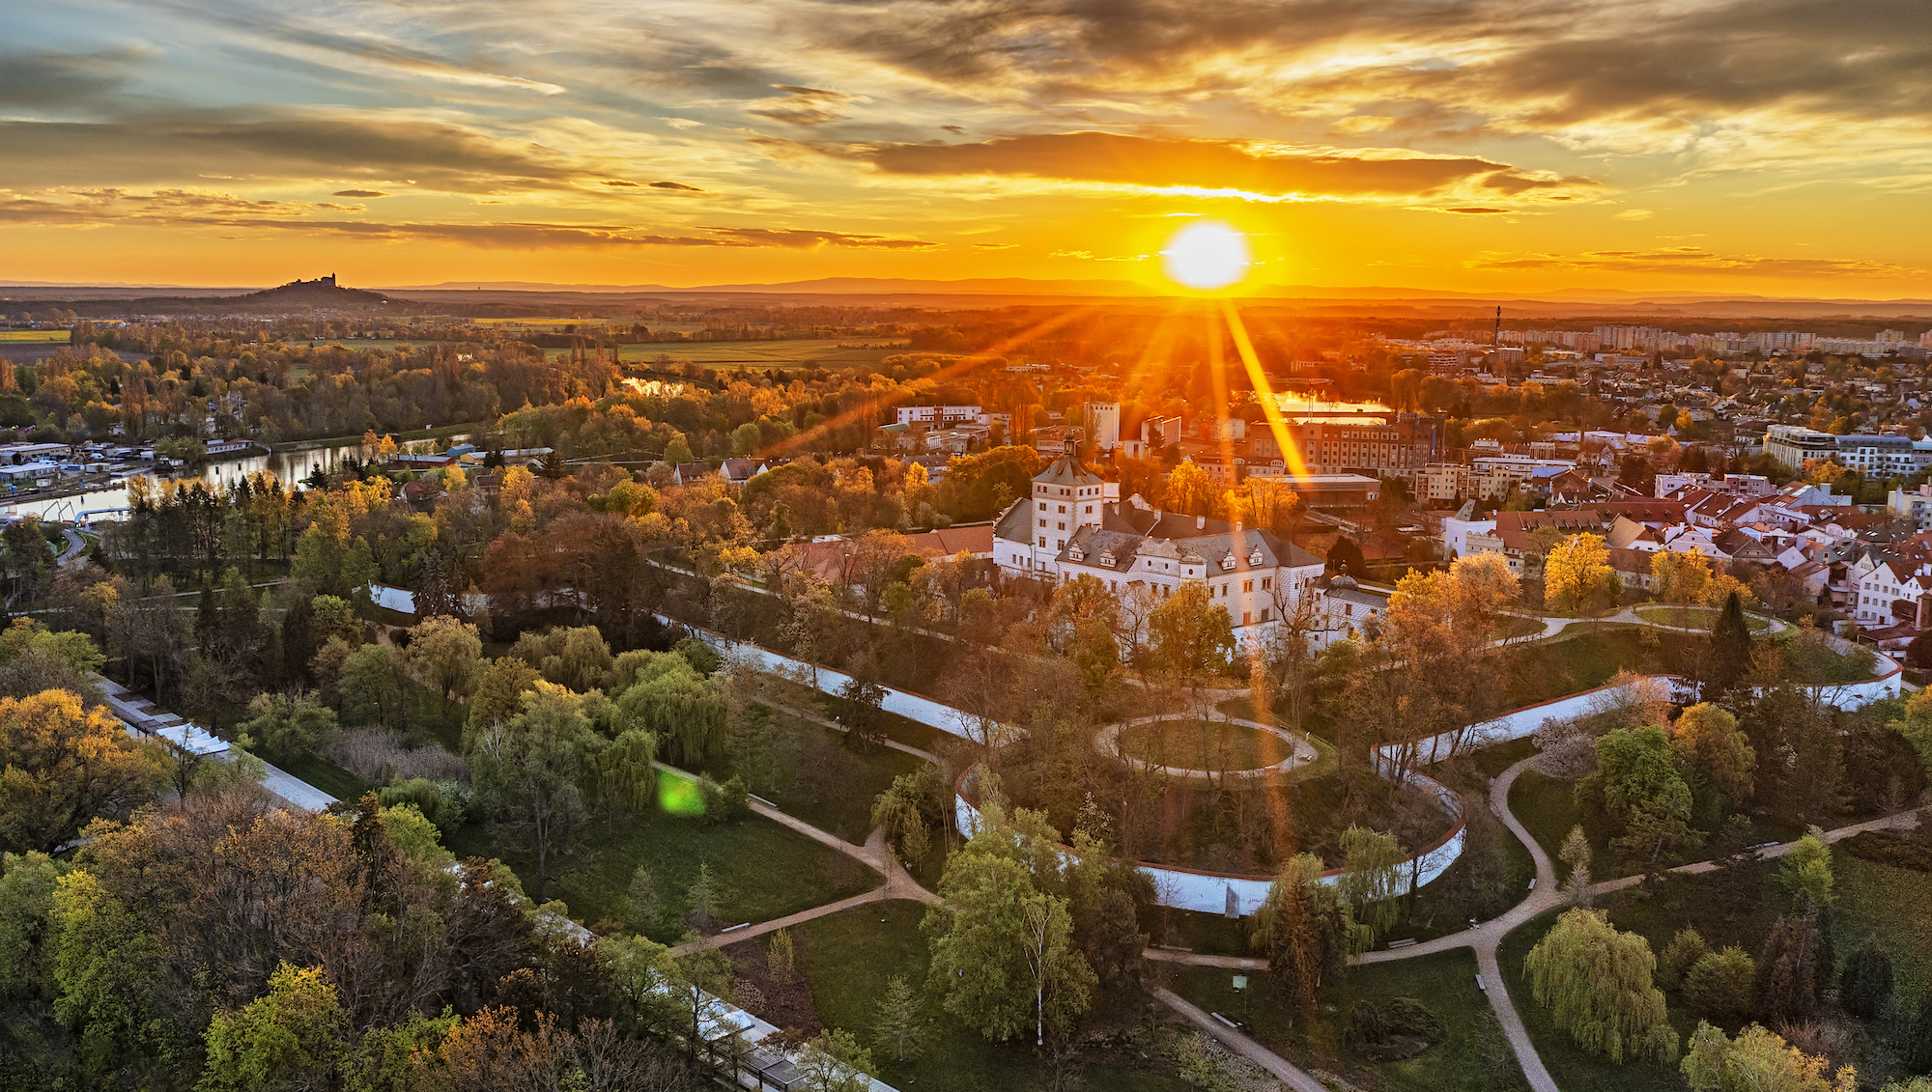

PROGRAM PODPORY CESTOVNÍHO RUCHU 2026

Slide 2
N O V I N K Y
Audiovizuální tvorba
Zvýšení bodové hranice pro získání dotace z 50 bodů na 60 bodů z celkově možných 100 bodů

Slide 3
OBLASTI PODPORY
Rozvoj infrastruktury a služeb pro cestovní ruch
Cílem je zkvalitnit nebo podpořit vznik nové infrastruktury pro rozvoj cestovního ruchu – včetně projektové dokumentace.
Rozšířit turistické atraktivity města v návaznosti na stěžení témata turistické oblasti Pardubicko.
Podpořit využití moderních technologií pro lepší informovanost, zážitkovou turistiku a inovativní prezentaci nabídky turistických atraktivit.
Maximální výše dotace 300 000 Kč.

Slide 4
OBLASTI PODPORY
Akce s významným turistickým potenciálem a marketingové aktivity
Cílem je zvýšit atraktivitu a zviditelnění města Pardubice na regionální i nadregionální úrovni, posílit turistický potenciál kulturních a sportovních akcí a jejich propojení s životem města, podpořit růst počtu návštěvníků, přenocování a délky pobytu.
Marketingové aktivity mohou zahrnovat tvorbu a šíření propagačních materiálů, online a offline kampaně, spolupráci s médii, tvorbu tematického obsahu a využití moderních komunikačních kanálů. Jedná se zejména o online marketing – weby, sociální sítě, cílené kampaně; tematické marktetingové kampaně, PR aktivity, mediální výstupy a společné marketingové aktivity více subjektů cestovního ruchu.
Maximální výše dotace 300 000 Kč.

Slide 5
OBLASTI PODPORY
NOVINKA
Audiovizuální tvorba
Cílem je podpořit tvorbu a distribuci audiovizuálních děl zaměřených na kulturu, historii, sport a cestovní ruch s přímou tematickou vazbu na město Pardubice, tzn. alespoň zčásti budou realizovány na území města Pardubic.
Podporovány budou projekty zaměřené na tvorbu a distribuci hraných a dokumentárních audiovizuálních děl – filmy, seriály, epizody, audiovizuální záznamy, určené pro kina, televizní vysílání a online platformy včetně streamovacích služeb, a to s důrazem na prezentaci a propagaci města Pardubice.
Maximální výše poskytnuté dotace 200 000 Kč.

Slide 6
ROZPOČET PROGRAMU
Oblast podpory
Rozvoj infrastruktury a služeb pro cestovní ruchu Akce s významným turistickým potenciálem a marketingové aktivity | 1 375 100 Kč
Audiovizuální tvorba | 600 000 Kč
Celkem PPCR 2026 | 1 975 100 Kč

Slide 7
ČASOVÝ HARMONOGRAM
Zveřejnění Podmínek dotačního programu na webových stránkách www.pardubice.eu | 17. prosince 2025
PŘÍJEM ŽÁDOSTÍ O POSKYTNUTÍ DOTACÍ Rozvoj infrastruktury a služeb pro cestovní ruch Akce s významným turistickým potenciálem a marketingové aktivity | 16. ledna – 4. února 2026
Projednání žádostí v komisi pro cestovní ruch | 23. února 2026
Schválení návrhu komise RmP (požadovaná a navržená výše dotace do 250 tis. Kč) | 4. března 2026
Schválení návrhu komise ZmP (požadovaná a navržená výše dotace nad 250 tis. Kč) | 30. března 2026
Zveřejnění výsledků dotačního řízení na webových stránkách | 15. dubna 2026
Uzavírání veřejnoprávních smluv o poskytnutí dotací a výplata na účet příjemců dotací | duben – červen 2026
Vyúčtování poskytnutých dotací | dle termínu v dotační smlouvě

Slide 8
ČASOVÝ HARMONOGRAM
Zveřejnění Podmínek dotačního programu na webových stránkách www.pardubice.eu | 17. prosince 2025
PŘÍJEM ŽÁDOSTÍ O POSKYTNUTÍ DOTACÍ Podpora audiovizuální tvorby | 16. ledna –16. října 2026
Projednání žádostí v komisi pro cestovní ruch | průběžně
Schválení návrhu komise RmP (požadovaná a navržená výše dotace do 250 tis. Kč) | průběžně
Schválení návrhu komise ZmP (požadovaná a navržená výše dotace nad 250 tis. Kč) | průběžně
Zveřejnění výsledků dotačního řízení na webových stránkách | průběžně
Uzavírání veřejnoprávních smluv o poskytnutí dotací a výplata na účet příjemců dotací | průběžně
Vyúčtování poskytnutých dotací | do 31. 12. 2026

Slide 9
PODÁNÍ ŽÁDOSTI - PORTÁL OBČANA
Návod k vyplnění elektronické žádosti o poskytnutí
https://pardubice.eu/dotace
1
Vstup do Portálu občana
Datová schránka, identita občana, email žadatele. V případě potřeby využijte „Zapomenuté heslo“.
2
Nepoužívejte rozpracované formuláře z minulých let k novému podání.
Formuláře příloh je nutné uložit do PC a poté nahrát do seznamu příloh.
3

Slide 10
HODNOTÍCÍ
KRITÉRIA
Kritérium | Maximální počet bodů
Soulad projektu se Strategií rozvoje cestovního ruchu pro TO Pardubicko 2022 -2026 a stěžejními tématy turistické oblasti Pardubicko | 20
Schopnost projektu přivést návštěvníky do města | 20
Jedinečnost projektu | 10
Efektivnost a reálnost rozpočtu se zohledněním vícezdrojového financování | 10
Dosavadní zkušenosti žadatele v oblasti cestovního ruchu | 10
Cíl projektu, zvolené postupy k dosažení cíle a časový harmonogram | 20
Odpadové hospodářství v rámci projektu - třídění odpadu, využívání alternativ k plastovému nádobí atd. | 10
  ROZVOJ INFRASTRUKTURY A SLUŽEB PRO CESTOVNÍ RUCH
  AKCE S VÝZNAMNÝM TURISTICKÝM POTENCIÁLEM A MARKETINGOVÉ AKTIVITY

Slide 11
HODNOTÍCÍ
KRITÉRIA
Kritérium | Maximální počet bodů
Soulad projektu se Strategií rozvoje cestovního ruchu pro TO Pardubicko 2022 -2026 a stěžejními tématy turistické oblasti Pardubicko | 10
Posilování renomé a budování značky města Pardubic | 35
Umělecká a informační úroveň projektu a jeho území dosah | 30
Efektivnost a reálnost rozpočtu s ohledem na vícezdrojové financování | 10
Synergický a multiplikační efekt - zvýšení příjmů města v souvislosti s pobytem filmového štábu v Pardubicích | 5
Technické, organizační a kvalifikační předpoklady žadatele | 10
AUDIOVIZUÁLNÍ TVORBA

Slide 12
VEŘEJNOPRÁVNÍ SMLOUVA O POSKYTNUTÍ DOTACE
ČERPÁNÍ
VYÚČTOVÁNÍ DOTACE
Rada města Pardubic schvaluje dotace v požadované a navržené výši do 250 tis. Kč.
Zastupitelstvo města Pardubic schvaluje dotace a veřejnoprávní smlouvy v požadované a navržené výši nad 250 tis. Kč.
Respektovat celkové náklady uvedené v žádosti o poskytnutí dotace. V případě změny celkových nákladů ve vyúčtování oproti žádosti o poskytnutí dotace, je nutné tuto změnu písemně odůvodnit.
Oznámit neprodleně, tj. nejpozději do 7 kalendářních dnů změnu všech identifikačních údajů žadatele (sídlo, statutární zástupce, bankovní účet).
Oznámit neprodleně změnu projektu (rozsah, místo a termín konání). O změnu finančního rozpočtu, který je součástí veřejnoprávní smlouvy o poskytnutí dotace, musí být požádáno neprodleně bez odkladu.

Slide 13
VEŘEJNOPRÁVNÍ SMLOUVA O POSKYTNUTÍ DOTACE
ČERPÁNÍ
VYÚČTOVÁNÍ DOTACE
V případě nevyčerpání dotace vrátit neprodleně a bez vyzvání na účet poskytovatele.
Účetní doklady předložené v rámci vyúčtování dotace musí být označeny textem „Financováno z dotace SmP“.
Vést ve svém účetnictví přehled o čerpání dotace na projekt odděleně (účetnictví – středisko nebo zakázka; daňová evidence jednoznačná identifikace).
Vyúčtování dotace se podává v listinné podobě nebo elektronické podobě prostřednictvím datové schránky. Termín je závazný podle uzavřené veřejnoprávní smlouvy o poskytnutí dotace. Jedná se o poslední den pro podání vyúčtování.

Slide 14
PORUŠENÍ ROZPOČTOVÉ KÁZNĚ
Předložení vyúčtování dotace do 15 kalendářních dnů po stanovené lhůtě – odvod 10 % z dotace.
Předložení vyúčtování dotace 16 a více kalendářních dnů po stanovení lhůtě – odvod 100 % z dotace.
Oznámení změny identifikačních údajů do 15 dnů po stanovené lhůtě – odvod 5 % z dotace.
Vedení účetnictví – oddělené čerpání dotace - odvod 10 % z dotace.
Propagační kampaň projektu - v průběhu jeho konání vhodným a viditelným způsobem prezentovat statutární město Pardubice – odvod 10 % z dotace.

Slide 15
SOUVISEJÍCÍ DOKUMENTY
Podmínky dotačního programu PPCR 2026
Zásady pro poskytování dotací z rozpočtu statutárního města Pardubice
Pravidla pro poskytování dotací z Programu podpory cestovního ruchu 2026
Vše dostupné zde: https://pardubice.eu/dotace
Strategie rozvoje cestovního ruchu pro TO Pardubicko 2022-2026. Stěžejní témata vyplývající ze Strategie rozvoje cestovního ruchu pro TO Pardubicko 2022 – 2026.
Notes:
Na závěr bych vás ráda upozornila na související dokumenty, kde naleznete podrobné informace k programu, a zároveň na kontaktní osoby.
Pokud si při přípravě žádosti nebudete něčím jistí, neváhejte se na nás obrátit. Rádi vám s dotazy pomůžeme, cílem programu je podpořit kvalitní projekty, které přispějí k rozvoji cestovního ruchu města.

Slide 16
Ing. Petra Šnejdrová, 466 859 466, petra.snejdrova@mmp.cz
KONTAKTNÍ OSOBY Mgr. Jana Fiedlerová, 466 859 533, jana.fiedlerova@mmp.cz
Bc. Karolina Majeriková, 466 859 535, karolina.majerikova@mmp.cz

